Slide 2
Herramientas para medir la Sostenibilidad Empresarial

Slide 3
La Empresa
Una unidad económica cuya única responsabilidad es producir bienes y servicios
“La única responsabilidad de los negocios es producir utilidades”.
Milton Friedman
Un espacio ético entendido como un lugar social donde:
Hay un aporte social mediatizado por la organización.
Se configura un ethos como espacio para la innovación, la cooperación y la responsabilidad.
Joseph Lozano

Slide 4
La Empresa
Entrada
Transformación
Salida
Proceso
Productivo
Materia Prima
PRODUCTO
Energía
RESIDUOS
Recuperación
Tratamiento
AIRE
AGUA
SUELO

Slide 5
La Empresa
Entrada
Transformación
Salida
Proceso
Productivo
Materia Prima
PRODUCTO
Energía
RESIDUOS
Recuperación
Tratamiento
AIRE
AGUA
SUELO

Slide 6
La Empresa
Entrada
Transformación
Salida
Proceso
Productivo
Materia Prima
PRODUCTO
Energía
RESIDUOS
Recuperación
Tratamiento
AIRE
AGUA
SUELO

Slide 7
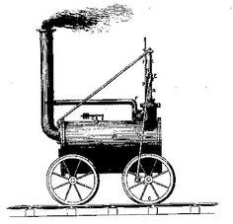
La Empresa
Entrada
Transformación
Salida
Proceso
Productivo
Materia Prima
PRODUCTO
Energía
RESIDUOS
Recuperación
Tratamiento
Revolución Industrial 1769
AIRE
AGUA
SUELO

Slide 8
La Empresa
Entrada
Transformación
Salida
Proceso
Productivo
Materia Prima
PRODUCTO
Energía
RESIDUOS
Recuperación
Tratamiento
AIRE
AGUA
SUELO

Slide 9
La Empresa
Organización: persona o grupo de personas que tienen sus propias funciones y responsabilidades, autoridades y relaciones para el logro de sus objetivos.

Slide 10
La Empresa
Organización: persona o grupo de personas que tienen sus propias funciones y responsabilidades, autoridades y relaciones para el logro de sus objetivos.
La Responsabilidad Social Empresarial es un concepto relativamente nuevo y puede definirse como la contribución activa y voluntaria al mejoramiento económico, social y ambiental por parte de las organizaciones, generalmente con la meta de mejorar su escenario competitivo y su valor agregado.

Slide 11
¿Qué implica la RSE?
La no reducción de la empresa a su función económica: Son racionales otros objetivos diferentes a la maximización de ganancias para el empresario
La responsabilidad frente a todos los grupos sociales involucrados en la actividad empresarial (Grupos de interés o stakeholders)
La implicación de la empresa en la solución de los problemas sociales
La posibilidad de una ética de la empresa como grupo humano
La rendición de cuentas ante la sociedad

Slide 12
Elementos de la RSE
Temas de la gestión | Antes | Ahora
Mecanismos de rendición de cuentas | Balances sociales de carácter general | Reportes de sostenibilidad o informes de RSE con auditaje externo
Impactos y riesgos de la actividad empresarial | No los asume, los delega en el Estado y en la Sociedad | Los internaliza en los procesos
Impactos y riesgos ambientales de la actividad empresarial | No los toma en cuenta | Define las medidas de manejo de manera concertada con la sociedad a diferentes niveles. Los internaliza en los procesos

Slide 13
RSE Y GESTIÓN AMBIENTAL
El desarrollo sostenible es el que satisface las necesidades del presente sin comprometer la habilidad de futuras generaciones para satisfacer las propias (Brundtland 1987).

Slide 14
RSE Y GESTIÓN AMBIENTAL
El desarrollo sostenible es el que satisfacer las necesidades del presente sin comprometer la habilidad de futuras generaciones para satisfacer las propias (Brundtland 1987).
SOSTENIBILIDAD

Slide 15
RSE Y GESTIÓN AMBIENTAL
Socioambiental: manejo de crisis, regulación ambiental, cambio climático.
Crecimiento económico: Regreso de la inversión, innovación.
Progreso Social: apoyo a la comunidad, relaciones laborales.
Ecoeficiencia: Eficiencia de recursos, ciclo de vida de producto.
Socioeconómico: Creación de trabajo, impacto económico local.
Administración Ambiental: gestión de los recursos naturales.

Slide 16
VENTAJAS EN EL ÁMBITO EMPRESARIAL
Se logra la conservación de los recursos
Generación de valor agregado
Posicionamiento estratégico para la competitividad global
Optimización de la calidad de los productos y servicios
Mejora de la calidad de vida de la sociedad
Menores consumos de materias primas, energía, agua y suministros
Evitar graves sanciones y multas por parte de las autoridades que pueden llegar hasta el cierre de operaciones.
Prevenir potenciales accidentes que lo afecten con costosas consecuencias para todos los involucrados.

Slide 17
RENDICIÓN DE CUENTAS DE LA RSE
Responsabilidad de una organización por sus decisiones y actividades, y condición de ofrecer respuestas a sus órganos de gobierno, autoridades legales y, más ampliamente, a sus otras partes interesadas, respecto a estas decisiones y actividades (ISO 26000,2015)
INDICADORES DE SOSTENIBILIDAD
ISO 26000
INDICADORES ETHOS
INDICADORES GRI
FENALCO
GREEN METRICS

Slide 18
INDICADORES DE SOSTENIBILIDAD
ISO 26000
De acuerdo con la Organización Internacional de Estandarización, una organización debe considerar dos prácticas fundamentales de responsabilidad social: reconocer su responsabilidad social dentro de su esfera de influencia, e identificar y comprometerse con sus partes interesadas.
1
Principios de la Responsabilidad Social
2
Reconociendo la responsabilidad social e
involucrando a las partes interesadas
3
Guía en materias fundamentales de responsabilidad social

Slide 19
INDICADORES DE SOSTENIBILIDAD
ISO 26000
1
Principios de la Responsabilidad Social
Rendición de cuentas
Respeto a los intereses de las partes interesadas
Transparencia
Respeto a la Ley
Comportamiento ético
Respeto a la normativa internacional del comportamiento
Respeto a los derechos humanos

Slide 20
ISO 26000
Reconociendo la responsabilidad social e involucrando a las
partes interesadas
Reconociendo la responsabilidad social
Impactos, intereses y expectativas
La responsabilidad social y la esfera de influencia de la organización
Identificación e involucramiento de las partes interesadas
Identificación de las partes interesadas
Involucramiento de las partes interesadas
Reconociendo la responsabilidad social e involucrando a las partes interesadas
2

Slide 21
Gobernanza de la organización
Asuntos de consumidores
Participación activa y desarrollo de la comunidad
Derechos humanos
Prácticas laborales
Medio ambiente
Prácticas justas de operación
3
Guía en materias fundamentales de responsabilidad social

Slide 22
INDICADORES DE SOSTENIBILIDAD
INDICADORES ETHOS
Representan un esfuerzo del Instituto Ethos de ofrecer a las empresas una herramienta que las auxilie en el proceso de profundización de su compromiso con la responsabilidad social y con el desarrollo sustentable. Estructurado en forma de cuestionario con tópicos relevantes para una gestión que, de hecho, contribuya al desarrollo socioambiental.

Slide 23
INDICADORES ETHOS
El cuestionario de los Indicadores Ethos está organizado en siete temas:
Cada Tema es cuestionado de la siguiente forma:
Valores, Transparencia y Gobernanza
Público Interno
Medio Ambiente
Proveedores
Consumidores y Clientes Comunidad
Gobierno y Sociedad
Cuestiones de
profundidad
Cuestiones
Binarias
!El indicador ethos se diligencia a través
de un software descargado desde la página oficial de Ethos.
Cuestiones
Cuantitativas

Slide 24
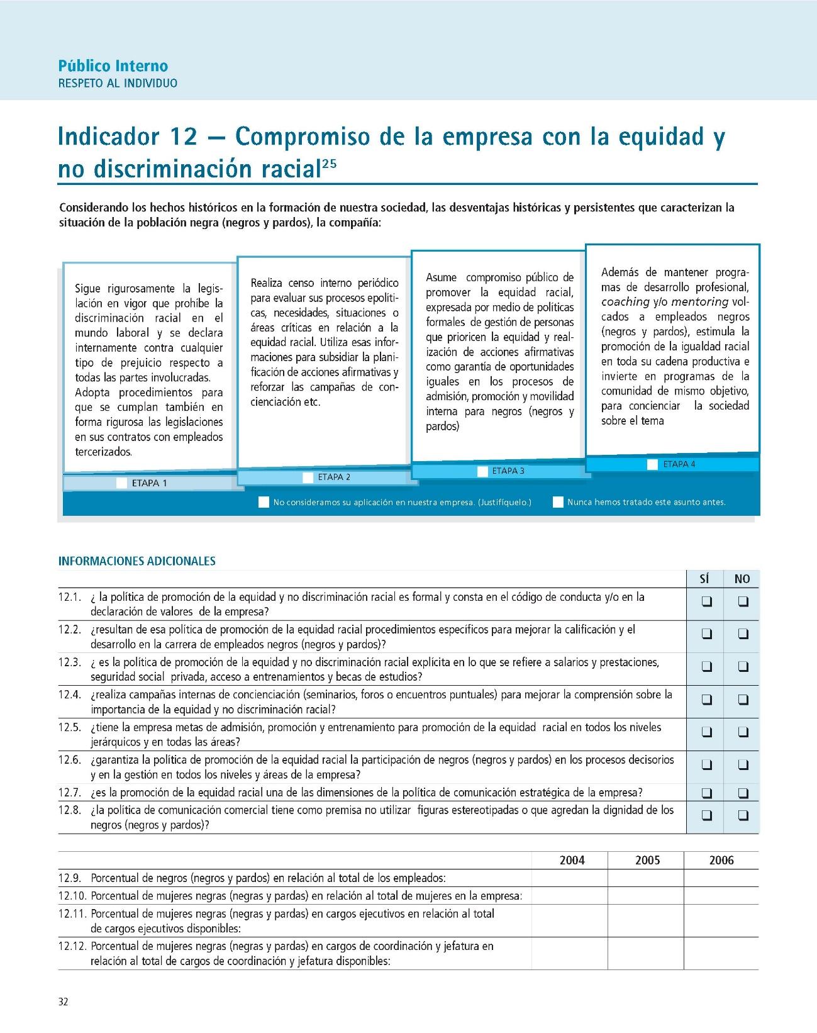
TEMA Y SUBTEMA
INDICADOR
INDICADOR DE PROFUNDIDAD
ENUNCIADO
ETAPAS
INDICADORES BINARIOS
INDICADORES
CUANTITATIVOS

Slide 25
INDICADORES GRI
Los estándares GRI representan las mejores prácticas a nivel global para informar de forma pública los impactos económicos, ambientales y sociales de una empresa. La elaboración de informes de sostenibilidad a partir de los estándares GRI ofrece información sobre las contribuciones positivas y negativas de las empresas en cuanto al desarrollo sostenible.

Slide 26
INDICADORES GRI
La serie 100: desde 101-103 y
sus subdivisiones.
GRI 101: Fundamentos
GRI 102: Contenidos Generales
GRI 103: Enfoque de Gestión
La serie 200: desde 201-207 y
sus subdivisiones.
GRI 201: Desempeño económico
GRI 202: Presencia en el mercado
GRI 203: Impactos económicos
indirectos
GRI 204: Prácticas de adquisición
GRI 205: Lucha contra la corrupción
GRI 206: Competencia desleal
GRI 207: Fiscalidad

Slide 27
INDICADORES GRI
La serie 400: desde 401-4019 y sus subdivisiones.
GRI 401: Empleo
GRI 402: Relación trabajador-empresa
GRI 403: Salud y seguridad en el trabajo
GRI 404: Formación y educación
GRI 405: Diversidad e igualdad de oportunidades
GRI 406: No discriminación
GRI 407: Libertad de asociación y negociación colectiva
GRI 408: Trabajo infantil
GRI 409: Trabajo forzoso u obligatorio
GRI 410: Prácticas en materia de seguridad
GRI 411: Derechos de los pueblos indígenas
GRI 412: Evaluación de los derechos humanos
GRI 413: Comunidades locales
GRI 414: Evaluación social de los proveedores
GRI 415: Política pública
GRI 416: Salud y seguridad de los clientes
GRI 417: Marketing y etiquetado
GRI 418: Privacidad del cliente
GRI 419: Cumplimiento socioeconómico
La serie 300: desde 301-308 y sus
subdivisiones.
GRI 301: Materiales
GRI 302: Energía
GRI 303: Agua
GRI 304: Biodiversidad
GRI 305: Emisiones
GRI 306: Efluentes y residuos
GRI 307: Cumplimiento ambiental
GRI 308: Evaluación ambiental de
los proveedores

Slide 28
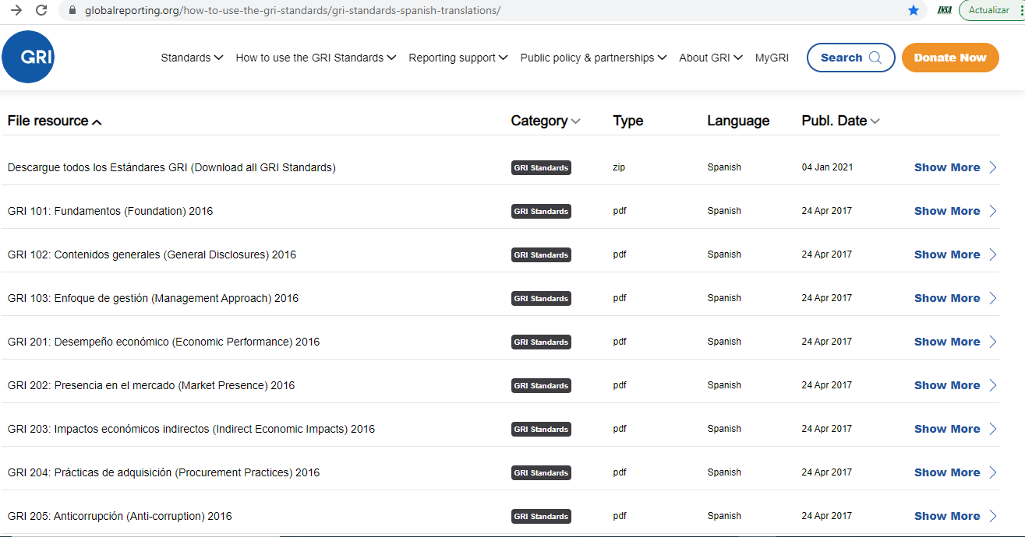
INDICADORES GRI

Slide 29
INDICADORES DE SOSTENIBILIDAD
FENALCO
Es un certificado que respalda a las organizaciones que se encuentran comprometidas con la responsabilidad social.
Se adquiere con el objetivo de:
Identificar el estado de responsabilidad social de la empresa comparado con el estado ideal.
Generar una imagen basada en la ética y la transparencia al mejorar su reputación corporativa.
Identificar riesgos y oportunidades de mercado para su negocio priorizando sus grupos de interés.

Slide 30
FENALCO
metodología planteada :
Determinar en qué estado de responsabilidad social se encuentra la organización.
Identificar los riesgos y oportunidades para la organización.
Analizar el impacto y las oportunidades de mejora con los grupos de interés.
Las áreas evaluadas
en ambos diagnósticos son:
Medio ambiente
Comunidad y sociedad
Clientes y consumidores
Gobierno corporativo
Estado
Empleados
Proveedores
Competencia
Herramienta DiagnosticaRSE:
DiagnosticaRSE I
DiagnosticaRSE II

Slide 31
INDICADORES DE SOSTENIBILIDAD
GREEN METRICS
Es un sistema de evaluación a nivel mundial que compara los esfuerzos de distintas universidades hacia la sustentabilidad y la gestión ambiental de sus campus universitarios. Es una iniciativa de la Universidad de Indonesia, lanzada por primera vez en 2010.
Los indicadores están organizados en seis grandes categorías, que son:
Infraestructura y áreas verdes (15%)
Energía y Cambio Climático (21%)
Manejo de residuos (18%)
Agua (10 %)
Educación (18%)

Slide 32
Ejemplo de informe de sostenibilidad empresa ALPINA

